Slide 1
Imena popularnosti
Miran Hladnik

Slide 2
Govoriti nameravam ...
o izrazih za popularno literaturo (in o terminoloških dilemah nasploh)
o pojavu, ki ga s temi izrazi opisujemo
o literarni vedi, ki ne ve, ali bi popularno literaturo obravnavala ali pa jo prepustila drugim strokam

Slide 3
Za kdaj pozneje
Miran Hladnik, Trivialna literatura, 1983 (Literarni leksikon, 21); http://lit.ijs.si/trivlit1.html
Andrijan Lah, Mali pregled lahke književnosti, 1997.
Tole predavanje: http://www.ff.uni-lj.si/oddelki/slovenistika/mh/Imena_popularnosti.pdf
Prosojnice za predavanje: http://www.ff.uni-lj.si/oddelki/slovenistika/mh/Imena_popularnosti.ppt

Slide 4
O izrazju
Nič se nam ni treba zmeniti, da bomo uporabljali samo enega od terminov, ki so v obtoku (popularna, trivialna, žanrska, lahka, množična ... literatura).
Namesto za terminološka razglabljanja uporabimo energijo raje za analizo pojava samega.
Ne obremenjujmo se z ustreznostjo tujim leksikonskim definicijam, saj te ne izhajajo iz slovenskega gradiva in ne ustrezajo vedno domači literarni pojavnosti.

Slide 5
Izrazi za trivialno danes

Slide 6
Književnost ali literatura?
Trivialna literatura : trivialna književnost = 3 : 1 (v Najdi.si celo 7 : 1)
Popularna literatura : popularna književnost = 3 : 1
Lahka književnost
Žanrska literatura

Slide 7
Angleške ustreznice
Leksikonski gesli formula fiction in popular fiction kažeta na geslo genre fiction.

Slide 8
Drugi pogosti termini
Raba izrazov je nacionalno specifična.
In relativno nestabilna.

Slide 9
Predmet je isti, drugačna je samo perspektiva nanj
trivialna literatura – izraz poudarja navezanost na nemško razpravno tradicijo in opozicijo z elitno literaturo
popularna literatura – izraz poudarja množičnost in vpetost v popularno kulturo
žanrska literatura – izraz poudarja formalno plat besedil (snov, formule) in pomen za bralca

Slide 10
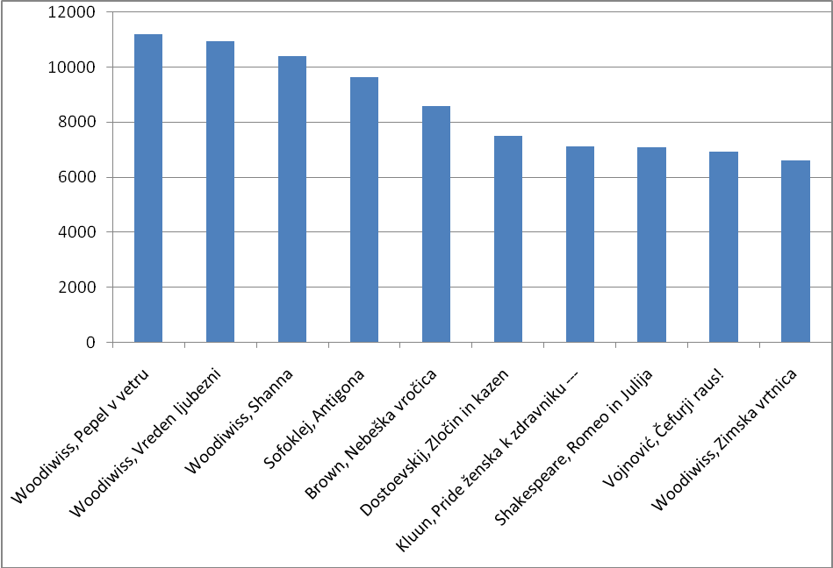
Kaj pomeni biti popularen na slovenski literarni sceni: kupovan ali izposojan?
Najbolj izposojane knjige 2010

Slide 11
Woodiwissova, Kathleen Woodiwissova

Slide 12
Slovenske popularne knjige?
Med prvimi stotimi knjigami so od slovenskih avtorjev
leposlovni klasiki (Prešeren, Tavčar, Prežih) in
mladinski pisatelji (Peroci, Partljič, Pečjak, Seliškar, Kovič, Milčinski, Makarovič)

Slide 13
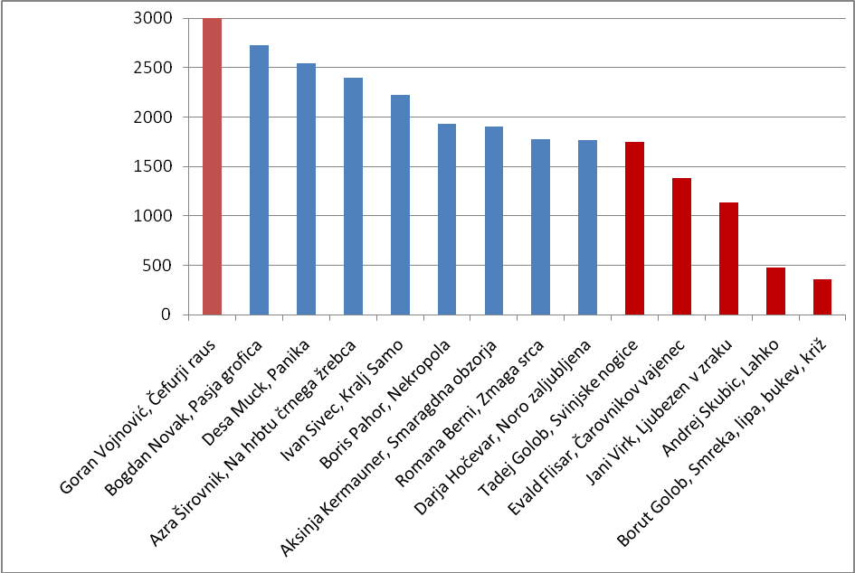
Najbolj izposojane domače knjige za odrasle
Vse popularne knjige so žanrske, izjema sta Vojnović in Pahor.

Slide 14
»Upravičenci do knjižničnega nadomestila«
Na seznamu je 17.000 živečih slovenskih avtorjev (= 0,9 % populacije) s skupaj 2.122.197 izposojami v letu 2010. Zares uspešnih je manjšina: več kot 1000 izposoj ima 329 avtorjev (1,9 %), ki pokrijejo 58 % vseh izposoj. Več kot 100 izposoj ima 3009 avtorjev (17,8 %), njihov delež pa je že 95 %. Leposlovje je na vrhu seznama, kar pomeni, da biti popularen pisec pomeni pisati leposlovje, zlasti mladinsko leposlovje:
1. Desa Muck, 2. Ivan Sivec, 3. Primož Suhodolčan, 4. Svetlana Makarovič, 5. Bogdan Novak, 6. Janja Vidmar, 7. Mojiceja Podgoršek, ... 11. Feri Lainšček 21.000, 36. Goran Vojnović 7000, 38. Boris Pahor, 39. Drago Jančar.

Slide 15
»Prava« (= nemladinska) trivialna literatura
Darja Hočevar oz. Stella Noris (15. mesto), Ljubosumje ne umre, Ljubezen z neznanko, Noro zaljubljena, Noč in megla, Skrivnostno izginotje in romance Ranjeno srce, Grenko spoznanje
Romana Berni (18. mesto), Ljubezen ni le beseda, Zmaga srca, Zmota, Poredni dekleti, Ljubim te, skrivnostno dekle
Aksinja Kermauner (24. mesto), Smaragdna obzorja: Tanjin ladijski dnevnik
Maša Modic (40. mesto),
Azra Širovnik (41. mesto), Na hrbtu črnega žrebca, Tašča

Slide 16
Darja Hočevar aka Stella Noris

Slide 17
Romana Berni, Maša Modic, Azra Širovnik

Slide 18
Branost kresnikovih nominirancev in nagrajencev (= elitne literature) 2010
Svinjske nogice Tadeja Goloba (1750 izposoj)
Ljubezen v zraku Janija Virka (1058)
Opazovalec Evalda Flisarja (936)
Lahko Andreja Skubica (450, povpr. 222)
Katarina Marinčič (povpr. 108)
Zoran Hočevar (povpr. 189)
Vlado Žabot (povpr. 55)

Slide 19
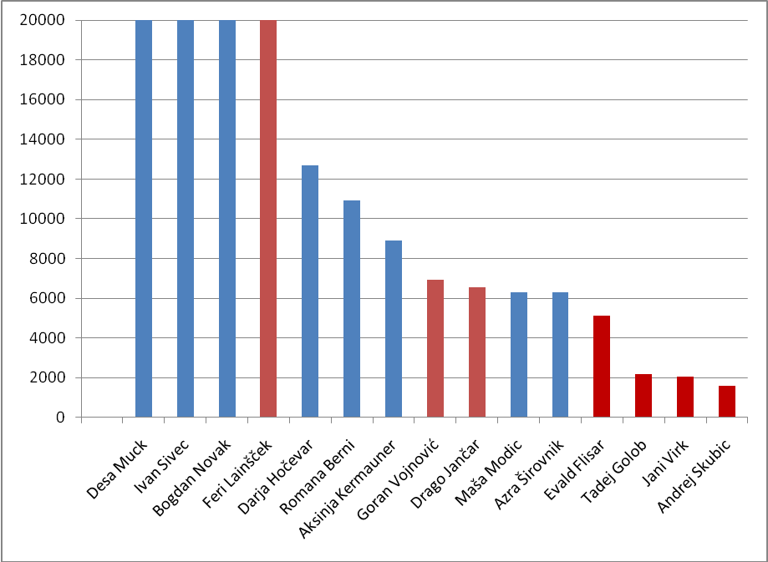
Popularni : nagrajevani
Med popularne se je uspelo vriniti le starim kresnikovcem Lainščku, Vojnoviću in Jančarju.

Slide 20
Literarna kvaliteta : popularnost
Merila literarne kvalitete:
jezikovni artizem
kompleksnost in aktualnost sporočila
pomenska polifonija
interpretabilnost besedila
avtorjev dialog s svetovno in domačo literarno tradicijo
Ocene v časopisju
Subvencije, nagrade
Vpis v literarno zgodovino
Razvedrilni namen (tolažba, spodbuda, opoj, eskapizem, konformizem …)
Blagovna znamka založbe, avtorja
Žanrska prepoznavnost (= obsežen opus)
Artistična nestremljivost
Ženski spol avtorjev
(Privlačna knjižna oprema)
(Idejno-moralna spornost)
Merilo popularnosti je branost.

Slide 22
Damir Feigel je bil popularen pisatelj, ker ...
je objavljal v podlistkih časopisov, ki so računali na množičnega bralca
je bil deležen distanciranih kritiških in literarnozgodovinskih presoj
je z izbiro humorističnega in znanstvenofantastičnega žanra razkril razvedrilno funkcijo svojega pisanja

Slide 23
Kaj naj počne sodobna literarna veda?
poudarja zgodovinsko spremenljivost pojavov namesto iluzije o »večni« veljavnosti teoretičnih konstruktov,
izčrpno se ukvarja z obsežnimi korpusi besedil namesto samo s kanoniziranimi avtorskimi opusi ali posameznimi besedili,
odpove se predhodni delitvi literarnih proizvodov na umetniške in trivialne,
upošteva celotni literarni sistem, ne le literarno besedilo (celostni pristop)
uporablja tehnologijo za pridobivanje in analizo besedil ter za popularizacijo raziskovalnih dosežkov.

Slide 24
Študij trivialne literature da ali ne?
Si kot odgovorni člani skupnosti, ki nam ni vseeno za kulturni obstoj, sploh smemo privoščiti ignoranco do večinskega dela literarne produkcije, ki ljudi očitno osrečuje?
Literarna veda ni inštanca, ki bi pripravljala literarni jagodni izbor za antološko in šolsko rabo, ampak prostor emancipirane obravnave vsakršne literarne dejavnosti.
Ne trudimo se razlikovati med elitno in popularno literaturo na podlagi besedilnih lastnosti, ker se to prepričljivo početi ne da.
Sploh se ne obremenjujmo z določanjem meje med popularnostjo in t. i. literarno kvaliteto.

Slide 25
Pozivi za povrh
Digitalizirajmo celotno slovensko literarno dediščino, brez ozira na njeno o »literarno kvaliteto« (http://sl.wikisource.org/wiki/Wikivir:Slovenska_leposlovna_klasika).
Sodelujmo pri pisanju celostne slovenske literarne zgodovine 1965-2015, ki zajema tudi popularne pisce in njihove knjige (http://sl.wikibooks.org/wiki/Slovenska_književnost_1965-2015).

